Slide 1
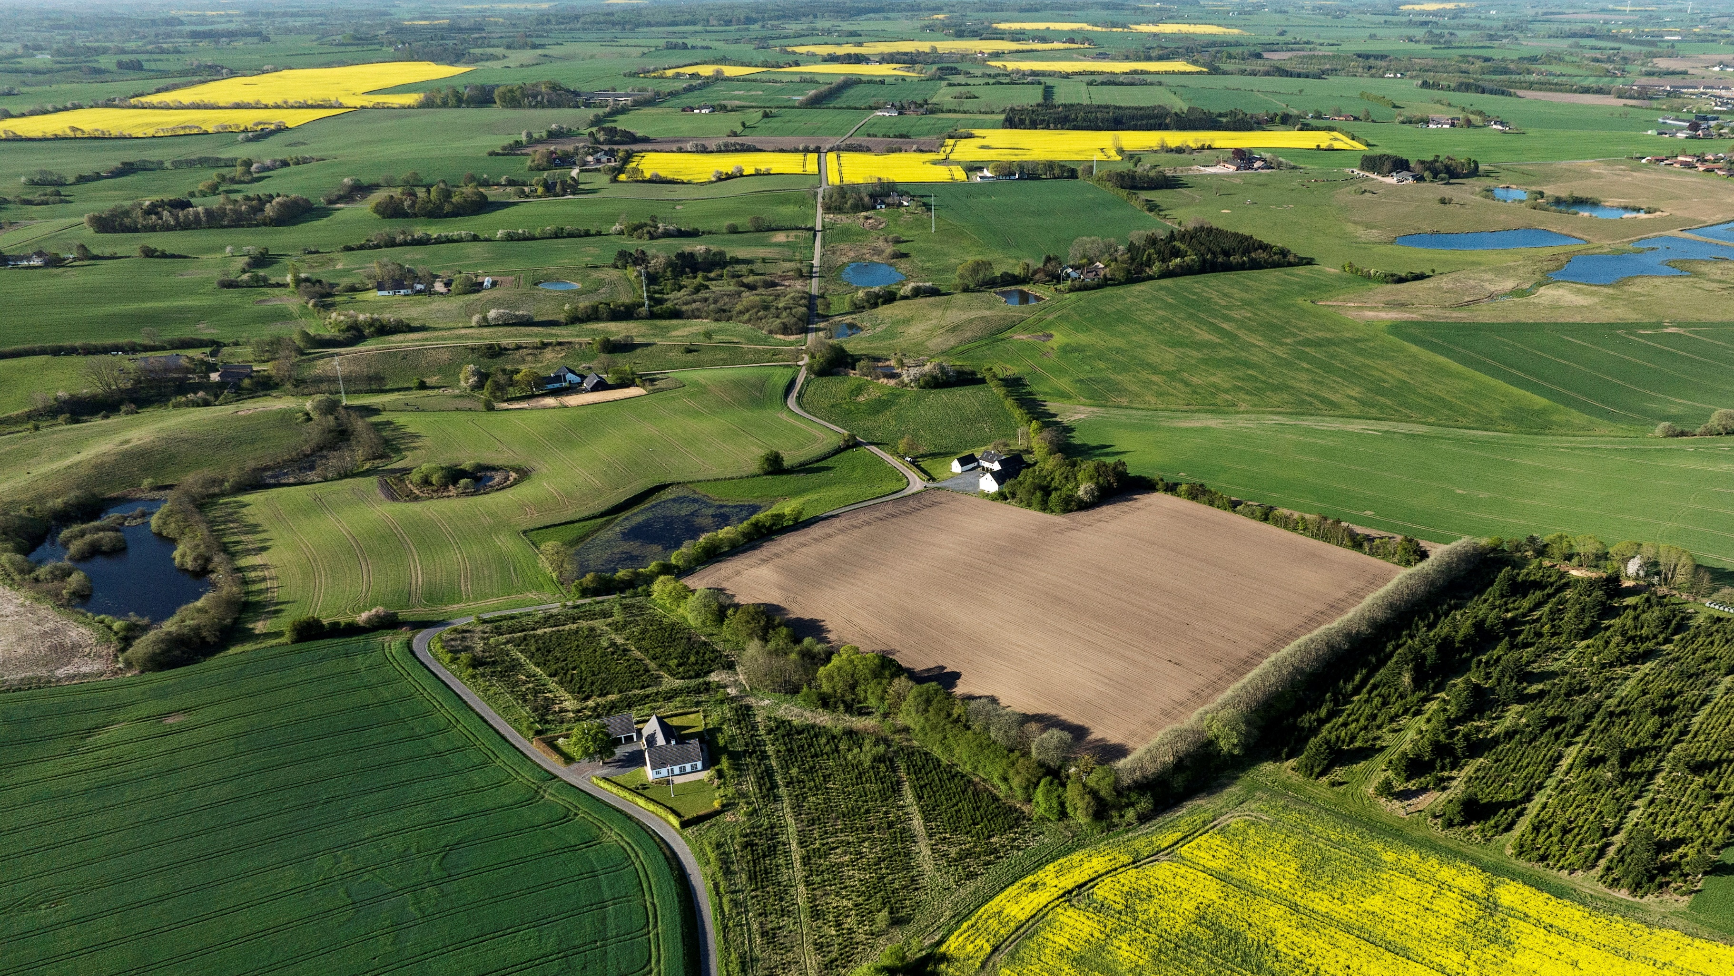
Landbrugets perspektiver på et CO₂-kvotehandelssystem på EU-niveau
Erik Jørgensen, Chefkonsulent, Klima & Energi

Slide 2
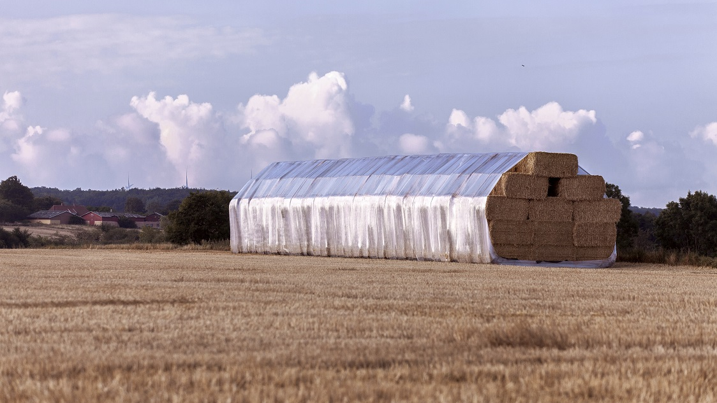
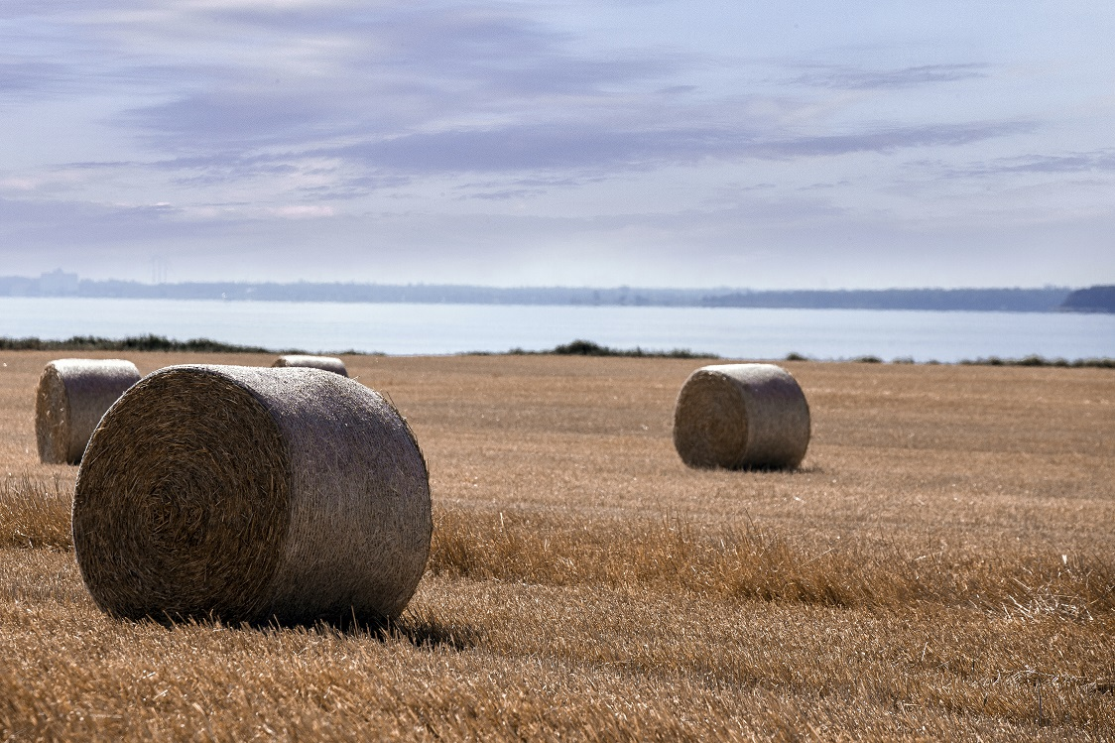
EU drivere
Ambitiøse reduktionsmål på vej.
Manglende reduktioner i sektoren.
Landbrug er eneste væsentlige sektor uden for ETS.
Nationale drivers
L&F: Landbruget klimaneutralt i 2050.
Landbrugsaftalen: Emissioner reduceret med 55-65 % i 2030
På vej: CO₂e-afgift

Slide 3
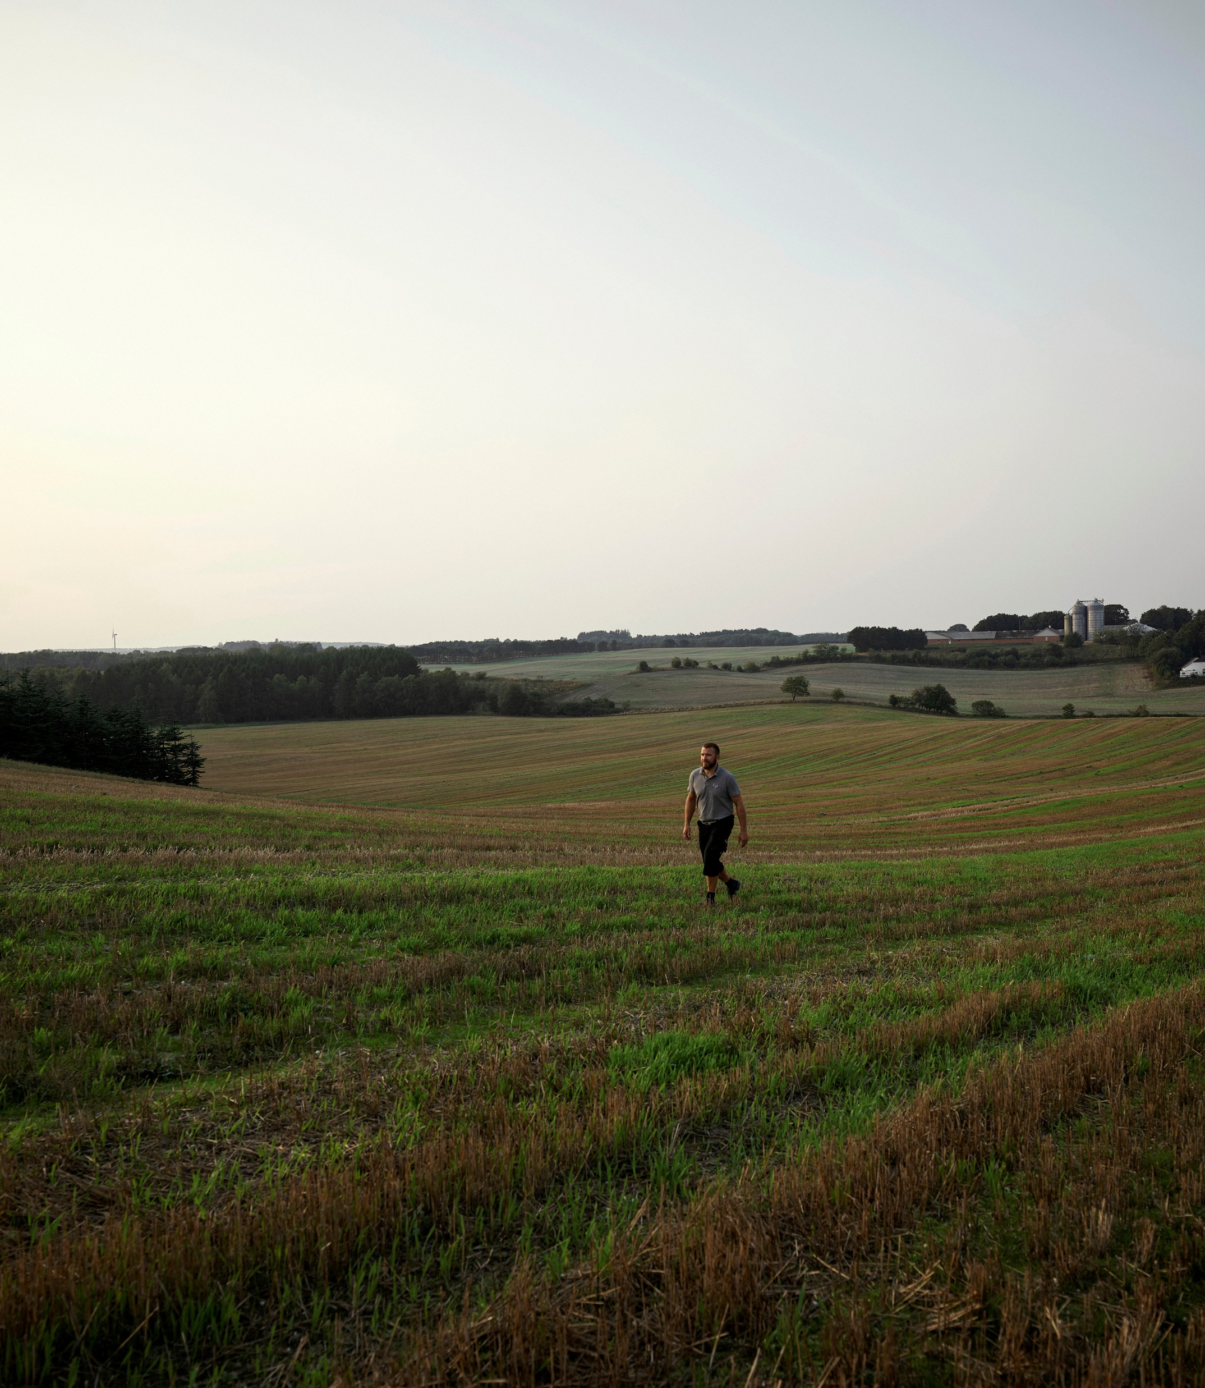
Tanker om set-up og incitamenter (I)
Positive incitamenter er nødvendige
Landmænd, der tager ansvar, skal belønnes – der skal være en upside
Ambitiøse, men realistiske mål
  Biologiske processer kan ikke sammenlignes med industrien
  Udvikling af erhvervet skal fremmes – ikke reduktioner i produktionen. Global efterspørgsel og lækage skal indtænkes.

Slide 4
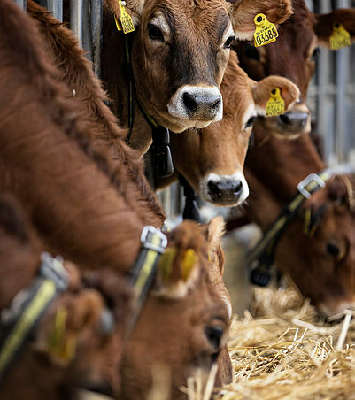
Tanker om set-up og incitamenter(II)
Omstilling skal understøttes med rådgivning, virkemidler og økonomi
Forståelse og videndeling skal understøttese – landmænd i alle EU-lande skal kunne se sig i et nyt system
Stor værtøjskasse skal stilles til rådighed: Investeringer i forskning, udvikling og udmøntning af nye teknikker og teknologier er afgørende
Der bliver behov for økonomisk hjælp til omstillingen

Slide 5
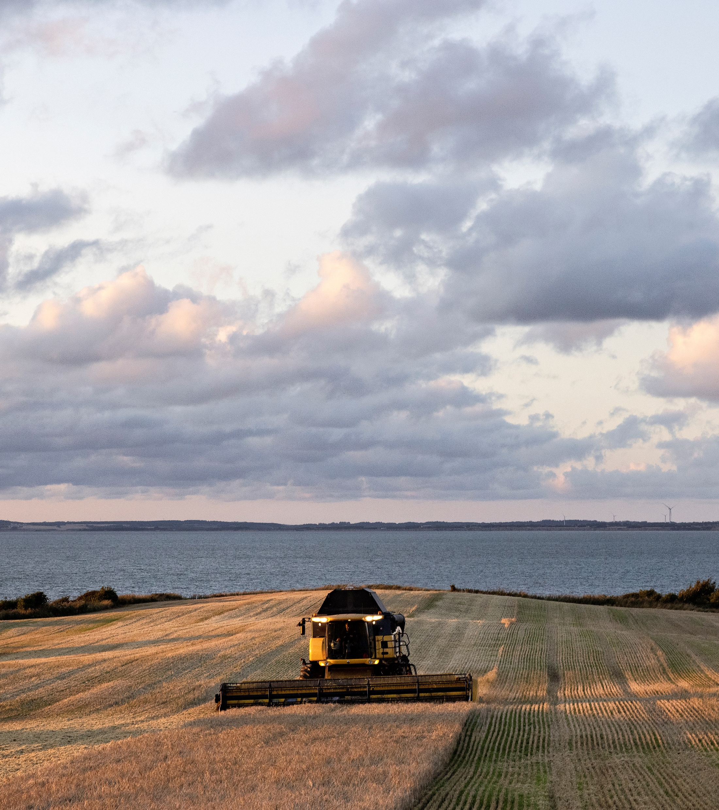
Tanker om set-up og incitamenter(III)
Alle landmænd skal med
Der skal være klare fordele til de dygtigste: Mulighed for overskud af kvoter -> ekstra indkomst eller mindre indsats i en periode
Byrdefordelingsaftalen skal skrottes
EU-landmænd som rollemodeller for den global omstilling

Slide 6
Sammenfatning
L&F har ikke besluttet sig for/imod ETS – men vi spiller aktivt med
Væsentlige elementer for L&F:
  Lige konkurrenceforhold er vigtigt
  Forsyningssikkerhed og global efterspørgsel – udvikling, ikke afvikling af produktion
  Alle skal med - byrdefordelingsaftalen skal skrottes
  De dygtigste skal belønnes
  Der bliver behov for finansiering til at drive omstillingen
  Hvis ETS for landbrug: Skal ikke kobles med de øvrige – biologiske processer kan ikke sammenlignes med industri og transport

